Slide 1

การประยุกต์และเปรียบเทียบไฟร์วอลล์
คณะผู้จัดทำ
นาย โกศล ถิรจิตโต รหัส 39014045
นาย จรัญ เจียมทวีบุญ รหัส 39014067
อาจารย์ที่ปรึกษา
อาจารย์ธนา หงษ์สุวรรณ
อาจารย์อัครเดช วัชระภูพงษ์

Slide 2
วัตถุประสงค์ของโครงงาน
ศึกษาการทำงานของระบบไฟร์วอลล์
ศึกษาการออกแบบระบบไฟร์วอลล์
ทดสอบผลิตภัณฑ์ไฟร์วอลล์ รวมถึงอิมพลีเมนต์ไฟร์วอลล์มาทดสอบด้วย
ออกแบบระบบไฟร์วอลล์ของภาควิชา

Slide 3

ระบบไฟร์วอลล์ คืออะไร
ระบบหรือกลุ่มของระบบซึ่งทำหน้าที่รักษาความปลอดภัย
ในการติดต่อระหว่างเครือข่ายภายใน กับเครือข่ายภายนอก
External Network
Firewall
Internal Network

Slide 4
การออกแบบระบบไฟร์วอลล์
1. ประเภทของไฟร์วอลล์
ประเภทของไฟร์วอลล์
แพ็กเก็ตฟิลเตอริง
สเตตฟูลอินสเป็กชัน
แอพพลิเคชันพร็อกซี

Slide 5
แพ็กเก็ตฟิลเตอริง ( Packet Filtering )
Application
Application
Presentation
Presentation
Session
Session
Transport
Transport
Network
Network
Network
Data link
Data link
Data link
Physical
Physical
Physical

Slide 6
แอพพลิเคชันพร็อกซี ( Application Proxy )
Proxy
Application
Application
Application
Presentation
Presentation
Presentation
Session
Session
Session
Transport
Transport
Transport
Network
Network
Network
Data link
Data link
Data link
Physical
Physical
Physical

Slide 7
สเตตฟูลอินสเป็กชัน ( Stateful Inspection )
Application
Application
Application
Presentation
Presentation
Presentation
Session
Session
Session
Transport
Transport
Transport
Network
Network
Network
Data link
Data link
Data link
Physical
Physical
Physical

Slide 8
ข้อดีข้อเสียของแพ็กเก็ตฟิลเตอริง
ส่งถ่ายข้อมูลได้เร็ว
ข้อ ดี
ค่าใช้จ่ายต่ำ
ง่ายต่อการนำมาใช้งานและดูแลรักษา
ข้อเสีย
ไม่สามารถจัดการได้กับสภาพแวดล้อมที่ซับซ้อน
ไม่มีพิสูจน์ตนระดับยูสเซอร์
ระดับความปลอดภัยต่ำที่สุด

Slide 9
ข้อดีข้อเสียของแอพพลิเคชันพร็อกซี
ข้อ ดี
มีความปลอดภัยในระดับสูง
ระบุความปลอดภัยในระดับชั้นแอพพลิเคชันเลเยอร์
ลามารถทำการพิสูจน์ตนระดับยูสเซอร์ ได้
ข้อเสีย
ส่งถ่ายข้อมูลช้า
ขึ้นกับแอพพลิเคชัน

Slide 10
ข้อดีข้อเสียของสเตตฟูลอินสเป็กชัน
ข้อ ดี
สามารถใช้ได้เกือบทุกแอพพลิเคชัน
มีการส่งถ่ายข้อมูลเร็ว
รู้ข้อมูลเกือบทุกเลเยอร์
ข้อเสีย
มีการพิสูจน์ตนระดับยูสเซอร์ในบางเซอร์วิส
ยากในการจัดการและคอนฟิก

Slide 11
2. โครงสร้างของไฟร์วอลล์
โครงสร้างชั้นเดียว ( Single Layer Architecture )
เป็นโครงสร้างที่ประกอบด้วยตัวไฟร์วอลล์โฮสต์เพียงตัวเดียว และฟังก์ชันทั้งหมดของไฟร์วอลล์อยู่ภายในโฮสต์ตัวเดียว
ไฟร์วอลล์
เครือข่ายภายใน
อินเทอร์เน็ต

Slide 12
โครงสร้างของไฟร์วอลล์
โครงสร้างหลายชั้น ( Multiple Layer Architecture )
เป็นโครงสร้างที่ประกอบด้วยไฟร์วอลล์โฮสต์มากกว่า 1 ตัวต่อเชื่อมกัน ซึ่งฟังก์ชันของไฟร์วอลล์กระจายไปอยู่บนไฟร์วอลล์โฮสต์แต่ละตัว
ไฟร์วอลล์
ภายนอก
ไฟร์วอลล์
ภายใน
เครือข่าย
ภายใน
อินเทอร์เน็ต

Slide 13
โฮสต์ที่ไม่ปลอดภัย และเครือข่าย DMZ
โฮสต์ที่ไม่ปลอดภัย ( Untrustworthy Host )
เป็นโฮสต์ที่ให้บริการสาธารณะ เช่น web server , public ftp server เป็นต้น
ซึ่งอาจอยู่หรือไม่อยู่ในการป้องกันของไฟร์วอลล์
เครือข่าย DMZ ( Demilitalrized Zone )
เป็นเครือข่ายที่อยู่ในการป้องกันของไฟร์วอลล์ แต่ไม่ได้อยู่ใน
เครือข่ายภายใน ซึ่งอยู่ถัดจากเครื่องไฟร์วอลล์ที่ต่อกับอินเตอร์เน็ท

Slide 14
โครงสร้างไฟร์วอลล์สองชั้นกับเครือข่าย DMZ
ไฟร์วอลล์
ภายนอก
ไฟร์วอลล์
ภายใน
เครือข่าย
ภายใน
อินเทอร์เน็ต
โฮสต์ที่
ไม่ปลอดภัย
เครือข่าย DMZ

Slide 15
การทดสอบผลิตภัณฑ์ไฟร์วอลล์
ปัจจัยที่ทำการทดสอบ
ความปลอดภัย
ความซับซ้อนในการจัดการ
ประสิทธิภาพในการส่งข้อมูล

Slide 16
การทดสอบผลิตภัณฑ์ไฟร์วอลล์
ผลิตภัณฑ์ไฟร์วอลล์ที่ทดสอบ
IBM eNetwork Firewall version 3.2.1 for Windows NT
Firewall-1 version 4.1 for NT
Gauntlet Firewall for NT
Firewall Tool Kit on OpenBSD

Slide 17
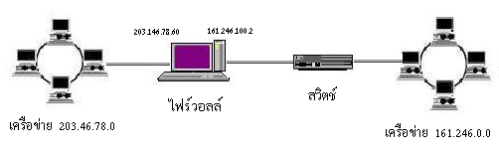
การทดสอบผลิตภัณฑ์ไฟร์วอลล์
โครงสร้างของระบบไฟร์วอลล์ที่ทดสอบ

Slide 18
การทดสอบผลิตภัณฑ์ไฟร์วอลล์
นโยบายความปลอดภัยที่ใช้ทดสอบ
เปิดบริการ Telnet FTP HTTP Ping สำหรับผู้ใช้ในเครือข่าย
มีการเก็บล็อกไฟล์เพื่อตรวจสอบสิ่งผิดปกติ
ปิดการเชื่อมต่อทุกอย่างที่มาจากภายนอกเครือข่าย

Slide 19
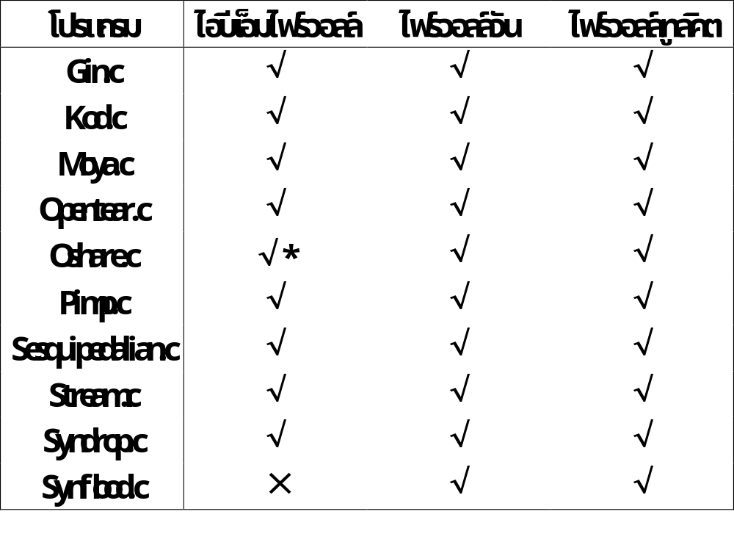
การทดสอบความปลอดภัย
ส่วนที่ 1 การทดสอบการโจมตีโดยใช้ Denial of Services

Slide 20
การทดสอบความปลอดภัย
ส่วนที่ 2 การทดสอบความปลอดภัยโดยใช้โปรแกรมสำรวจเครือข่าย
ไอบีเอ็มไฟร์วอลล์แบบ
แพ็กเก็ตฟิลเตอริง
2 จุด
6 จุด
ไอบีเอ็มไฟร์วอลล์
แบบพร็อกซี
2 จุด
5 จุด
ความเสี่ยงสูง
ไม่มี
ไฟร์วอลล์วัน
ความเสี่ยงต่ำ
4 จุด
ไม่มี
ไฟร์วอลล์ทูลคิต
2 จุด
จำนวนความเสี่ยง
( จุด )
1
2
3
4
5
6
7

Slide 21
การทดสอบการจัดการ
รูปแบบที่ 1 ความยากง่ายในการจัดการไฟร์วอลล์จากระยะไกล
ไอบีเอ็ม
ไฟร์วอลล์
ไฟร์วอลล์วัน
กันเล็ต
ไฟร์วอลล์
ไฟร์วอลล์
ทูลคิต
• เตือนผู้ดูแลระบบผ่านอีเมล์ หรือเพจเจอร์
5
5
4
0
• ยินยอมให้ปิดการติดต่อกับอินเทอร์เน็ตจากระยะไกล
2
4
3
5
• การเข้ารหัสในการล็อกอินระยะไกล
3
4
0
5

Slide 22
การทดสอบการจัดการ
รูปแบบที่ 2 ความยากง่ายในการเข้าถึงเซอร์วิส
ไอบีเอ็ม
ไฟร์วอลล์
ไฟร์วอลล์
วัน
กันเล็ต
ไฟร์วอลล์
ไฟร์วอลล์
ทูลคิต
3
4
3
2
• พิจารณาการเข้าถึงข้อมูลโดยใช้หมายเลขเครื่อง
• พิจารณาเข้าถึงข้อมูลจากผู้ใช้งาน
4
5
4
3
• บริการเทลเน็ต
3
5
4
2
• บริการเอฟทีพี
3
5
4
2
• บริการเอชทีทีพี
3
5
4
2
• บริการดีเอ็นเอส
4
4
4
4

Slide 23
การทดสอบการจัดการ
รูปแบบที่ 3 การเก็บล็อกไฟล์
พิจารณาความยากง่ายในการจัดการเก็บล็อกไฟล์
ผลการให้คะแนนรูปแบบที่ 3
ไอบีเอ็ม
ไฟร์วอลล์
ไฟร์วอลล์วัน
กันเล็ต
ไฟร์วอลล์
ไฟร์วอลล์
ทูลคิต
• ความยากง่ายในการจัดเก็บล็อกไฟล์
3
5
4
2

Slide 24
การทดสอบการจัดการ
สรุปผลการให้คะแนนในรูปแผนภูมิดังนี้
ไฟร์วอลล์ทูลคิต
( 27 คะแนน )
ไอบีเอ็มไฟร์วอลล์
( 33 คะแนน )
กันเล็ตไฟร์วอลล์
( 34 คะแนน )
ไฟร์วอลล์วัน
( 46 คะแนน )
คะแนน
0
10
20
30
40
50

Slide 25
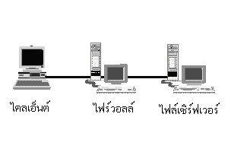
การทดสอบประสิทธิภาพ
การทดสอบประสิทธิภาพแบ่งออกเป็น 2 ส่วนคือ
การทดสอบส่วนที่ 1

Slide 26
การทดสอบประสิทธิภาพ
ลักษณะของระบบที่ทดสอบ
ประกอบด้วยส่วนต่างๆดังนี้
เครื่องไคลเอ็น
- Petium Pro 150 MHz
- Memory 32 Mbytes
- การ์ดแลนความเร็ว 100 Mbit/s
เครื่องไฟร์วอลล์
- Celeron 400 MHz
- Memory 128 Mbytes
- การ์ดแลน 2 การ์ด ความเร็ว 100 Mbit/s
เครื่องไฟล์เซิร์ฟเวอร์
- Dual Processor Pentium-2
- Memory 128 Mbytes
- การ์ดแลนความเร็ว 100 Mbit/s

Slide 27
การทดสอบประสิทธิภาพ
แสดงผลออกมาในรูปแผนภูมิดังนี้
ไม่มีไฟร์วอลล์
( 28.95 Mbit/s )
ไอบีเอ็มไฟร์วอลล์แบบฟิลเตอร์
( 28.90 Mbit/s )
ไฟร์วอลล์วัน
( 28.82 Mbit/s )
ไอบีเอ็มไฟร์วอลล์แบบพร็อกซี
( 23.87 Mbit/s )
ไฟร์วอลล์ทูลคิต
( 14.66 Mbit/s )
เมกะบิตต่อวินาที
0
10
20
30
40

Slide 28
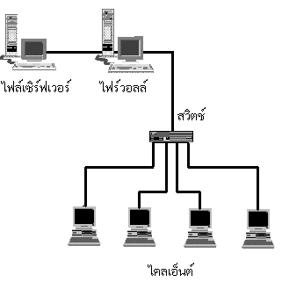
การทดสอบประสิทธิภาพ
การทดสอบส่วนที่ 2

Slide 29
การทดสอบประสิทธิภาพ
ลักษณะของระบบที่ทดสอบ
ประกอบด้วยส่วนต่างๆดังนี้
เครื่องไคลเอ็น 4 เครื่อง
- Petium
- Memory 32 Mbytes
- การ์ดแลนความเร็ว 10 Mbit/s
เครื่องไฟร์วอลล์
- Celeron 400 MHz
- Memory 128 Mbytes
- การ์ดแลน 2 การ์ด ความเร็ว 100 Mbit/s
เครื่องไฟล์เซิร์ฟเวอร์
- Dual Processor Pentium-2
- Memory 128 Mbytes
- การ์ดแลนความเร็ว 100 Mbit/s

Slide 30
การทดสอบประสิทธิภาพ
ผลการทดสอบส่วนที่ 2
( 7.68 Mbit/s )
ไฟร์วอลล์วัน
( 7.6 Mbit/s )
( 7.6 Mbit/s )
( 7.71 Mbit/s )
( 7.57 Mbit/s )
( 7.49 Mbit/s )
1 เครื่อง
ไอบีเอ็มไฟร์วอลล์
( 7.58 Mbit/s )
( 7.36 Mbit/s )
2 เครื่องพร้อมกัน
3 เครื่องพร้อมกัน
( 5.49 Mbit/s )
ไฟร์วอลล์ทูลคิต
( 5.61 Mbit/s )
4 เครื่องพร้อมกัน
( 5.65 Mbit/s )
( 5.65 Mbit/s )
ความเร็วในการดาวน์โหลด
เมกะบิตต่อวินาที
5
6
7
8

Slide 31
สรุปผลการทดสอบ
ด้านความปลอดภัย
ด้านการจัดการ
ด้านประสิทธิภาพ
1 ไฟร์วอลล์ทูลคิต
1 ไฟร์วอลล์วัน
1 ไอบีเอ็มไฟร์วอลล์
แบบกรองแพ็กเก็ต
2 ไฟร์วอลล์วัน
2 กันเล็ตไฟร์วอลล์
2 ไฟร์วอลล์วัน
3 ไอบีเอ็มไฟร์วอลล์
3 ไอบีเอ็มไฟร์วอลล์
แบบพร็อกซี
3 ไอบีเอ็มไฟร์วอลล์
4 ไฟร์วอลล์ทูลคิต
4 ไฟร์วอลล์ทูลคิต

Slide 32
การออกแบบระบบไฟร์วอลล์ของภาควิชา
สามารถแบ่งออกเป็นส่วนต่างๆดังนี้
ผู้ใช้งานภายในภาควิชา ( User )
พื้นที่ของผู้ใช้งาน ( Area )
นโยบายความปลอดภัย ( Policies )
โครงสร้างทางกายภาพ ( Topology )
ฟังก์ชันการทำงาน ( Function )
เลือกใช้ผลิตภัณฑ์ไฟร์วอลล์

Slide 33
ผู้ใช้งาน (USER)
แบ่งผู้ใช้งานออกเป็น 4 ระดับดังนี้
1. บุคคลทั่วไป
2. นักศึกษาภายในภาควิชา
3. อาจารย์ภายในภาควิชา
4. ผู้ดูแลระบบ

Slide 34
พื้นที่ใช้งาน ( Area )
แบ่งพื้นที่ใช้งานออกเป็น 2 พื้นที่ดังนี้
1. ใช้งานจากเครื่องภายในภาควิชาคอมพิวเตอร์
2. ใช้งานจากเครื่องภายนอกภาควิชา

Slide 35
นโยบายความปลอดภัยสำหรับบุคคลทั่วไป
บุคคลทั่วไป ( จากภายนอกภาควิชาเท่านั้น )
สามารถใช้บริการภายในภาควิชาดังนี้
บริการเว็บเซิร์ฟเวอร์ของภาควิชา
บริการ anonymous ftp ( jade.ce.kmitl.ac.th )
ส่งเมล์ติดต่อกับผู้ใช้ภายในภาควิชา
บริการ DNS (Domain Name service )

Slide 36
นโยบายความปลอดภัยสำหรับนักศึกษา
นักศึกษาภายในภาควิชา
สามารถแบ่งตามพื้นที่ที่ใช้งานอยู่เป็น 2 กรณีดังนี้
กรณีที่นักศึกษาใช้งานเครื่องภายในภาควิชา
กรณีที่นักศึกษาใช้งานเครื่องภายนอกภาควิชา

Slide 37
นโยบายความปลอดภัยสำหรับนักศึกษา
กรณีที่นักศึกษาใช้งานเครื่องภายในภาควิชา
สามารถใช้บริการดังนี้
สามารถใช้บริการเหมือนบุคคลทั่วไปทุกอย่าง
บริการเว็บของภาควิชา และเว็บอื่นบนอินเทอร์เน็ต
บริการแอกเคาต์บนเครื่อง diamond และ jasper
บริการ ftp และ telnet
บริการแอกเคาต์บนเครื่อง compnet และ complan
บริการ pirch, irc, icq

Slide 38
นโยบายความปลอดภัยสำหรับนักศึกษา
กรณีที่นักศึกษาใช้งานเครื่องภายนอกภาควิชา
สามารถใช้บริการดังนี้
สามารถใช้บริการเหมือนนักศึกษาที่ใช้งานจากเครื่องภายในภาควิชาทุกอย่าง
บริการ ssh และ ftp แบบเข้ารหัสพาสเวิร์ด

Slide 39
นโยบายความปลอดภัยสำหรับอาจารย์
อาจารย์ภายในภาควิชา
สามารถแบ่งตามพื้นที่ที่ใช้งานอยู่เป็น 2 กรณีดังนี้
กรณีที่อาจารย์ใช้งานเครื่องภายในภาควิชา
กรณีที่อาจารย์ใช้งานเครื่องภายนอกภาควิชา

Slide 40
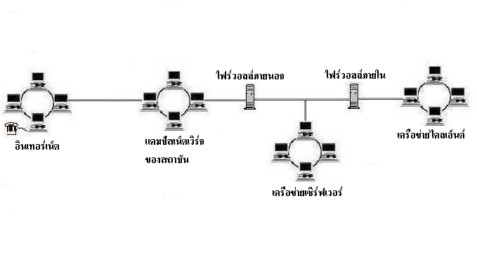
โครงสร้างทางกายภาพ

Slide 41
โครงสร้างทางกายภาพ
เครือข่ายเซิร์ฟเวอร์
ประกอบด้วยเครื่องเซิร์ฟเวอร์ที่ให้บริการดังนี้
เครื่อง Diamond
เครื่อง Jade
เครื่อง Amethyst
เครื่อง Jasper
เครื่อง Compnet
เครื่อง Pearl
เครื่อง Topaz
เครื่อง Complan
เครือข่ายไคลเอ็นต์
ประกอบด้วย เครื่องไคลเอ็นต์ทั้งหมด

Slide 42
กฏที่ระบุในไฟร์วอลล์ภายนอก
การติดต่อเข้ามาภายในภาควิชาผ่านไฟร์วอลล์ภายนอก
อนุญาต
http ( www )
ssh ( สำหรับ diamond และ jasper )
dns
notes
smtp
netware client
ftp
ไม่อนุญาต
Deny of Services
Ip spoofing
ping
นอกเหนือจากที่กล่าวไปแล้ว

Slide 43
กฏที่ระบุในไฟร์วอลล์ภายนอก
การติดต่อออกไปภายนอกภาควิชาผ่านไฟร์วอลล์ภายนอก
อนุญาต
http ( www )
telnet
dns
pirch, irc, icq
smtp
ping
ftp
ไม่อนุญาต
นอกเหนือจากที่กล่าวไปแล้ว

Slide 44
กฏที่ระบุในไฟร์วอลล์ภายใน
การติดต่อเข้ามาภายในเครือข่าย Server ของภาควิชาผ่านไฟร์วอลล์ภายใน
http ( www )
notes
Ping Internet
อนุญาต
dns
netware client
smtp
dhcp
ftp
domain controller
ssh ( สำหรับ diamond และ jasper )
ไม่อนุญาต
Deny of Services
Ping Server CE
นอกเหนือจากที่กล่าวไปแล้ว

Slide 45
กฏที่ระบุในไฟร์วอลล์ภายใน
การติดต่อออกไปเครือข่าย Client ของภาควิชาผ่านไฟร์วอลล์ภายใน
อนุญาต
dns
ping
ไม่อนุญาต
นอกเหนือจากที่กล่าวไปแล้ว

Slide 46
ฟังก์ชันการทำงานของระบบไฟร์วอลล์
ไฟร์วอลล์ภายนอก
เป็นสเตตฟูลอินสเป็กชัน
ลักษณะการทำงานเป็นแบบ Permit some Deny all
ไฟร์วอลล์ภายใน
เป็นสเตตฟูลอินสเป็กชัน
ลักษณะการทำงานเป็นแบบ Permit some Deny all

Slide 47
สรุปการทำงานทั้งหมด
ศึกษาการทำงานของ TCP/IP
ศึกษาโครงสร้าง และฟังก์ชันการทำงานของไฟร์วอลล์
วิเคราะห์ความเหมาะสมในการออกแบบ
ทดสอบ และเปรียบเทียบผลิตภัณฑ์ไฟร์วอลล์ต่างๆ
วิเคราะห์ สรุป และให้คำแนะนำในการเลือกใช้ผลิตภัณฑ์
ประยุกต์ และออกแบบระบบไฟร์วอลล์ให้ภาควิชา

Slide 48
THE END
ขอได้รับความขอบคุณ :
ขอบคุณอาจารย์ธนา, พี่ Adek : ให้คำปรึกษา ดูแลเอาใจใส่
ขอบคุณพี่วาร์ว : สนับสนุนด้านผลิตภัณฑ์ไฟร์วอลล์
ขอบคุณน้องกระบี่,โจ้ : ช่วยเหลือด้านระบบเครือข่ายและระบบปฏิบัติการ
ขอบคุณสมาชิกห้องไอแซคทุกๆคน : ที่ให้กำลังใจ
ขอบพระคุณอาจารย์ทุกท่านและทุกๆคน : ที่กรุณารับฟังการพรีเซนต์

